Slide 1
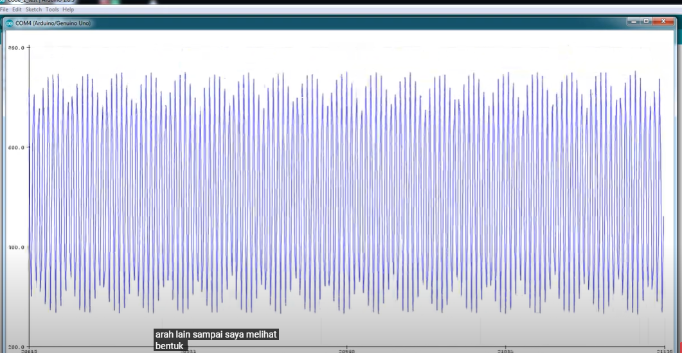
Kalibrasi sensor tegangan ZMPT 1001b
Dengan kode :
Void setup(){
Serial.begin(9600);
}
Void loop(){
Serial.print(analogRead(A3));
Serial.println(“,”);
//Delay(100); // untuk liat sinus
}
Tampilkan serial plotter
untuk dapatkan sinyal sinus

Slide 2
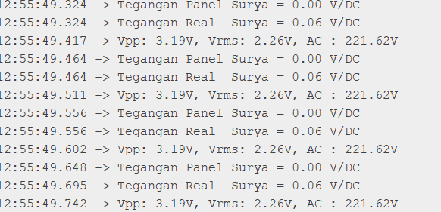
const int sensorPin = A3; // Pin ADC tempat sensor ZMPT101B terhubung
const float calibrationFactor = 0.707; // Faktor kalibrasi RMS dari Vpp
const int sampleSize = 100; // Jumlah sampel untuk mendapatkan nilai maksimum & minimum
void setup() {
Serial.begin(9600); // Inisialisasi komunikasi serial
}
void loop() {
int sensorMax = 0;
int sensorMin = 1023;
// Ambil beberapa sampel untuk mendapatkan nilai puncak dan lembah
for (int i = 0; i < sampleSize; i++) {
int sensorValue = analogRead(sensorPin);
if (sensorValue > sensorMax) {
sensorMax = sensorValue;
}
if (sensorValue < sensorMin) {
sensorMin = sensorValue;
}
delayMicroseconds(500); // Delay kecil agar tidak terlalu cepat membaca
}
// Hitung tegangan puncak-ke-puncak (Vpp)
float Vpp = (sensorMax - sensorMin) * (5.0 / 1023.0); // Jika menggunakan Arduino (5V ADC)
// float Vpp = (sensorMax - sensorMin) * (3.3 / 4095.0); // Jika menggunakan ESP32 (3.3V ADC)
// Konversi ke tegangan RMS
float Vrms = Vpp * calibrationFactor;
float Faktor_Kalibrasi = 220 / 2.24; // didapat dari vrms
float tegangan_AC = Vrms * Faktor_Kalibrasi;
float AC_Voltage = Vrms * Faktor_Kalibrasi;
// Tampilkan hasil di Serial Monitor
Serial.print("Vpp: ");
Serial.print(Vpp);
Serial.print("V, Vrms: ");
Serial.print(Vrms);
Serial.print("V, AC : ");
Serial.print(AC_Voltage);
Serial.println("V");
delay(1000); // Tunggu 1 detik sebelum membaca ulang
}

Slide 3
